Slide 1
ЗАЯВКА НА ПОЛУЧЕНИЕ КОНСУЛЬТАЦИИ
Наличие личного кабинета на Госуслугах
В кабинете на Госуслугах – если вы ведете деятельность - наличие профиля НПД или ИП или ЮЛ.
Заходим на цифровую платформу – https://мсп.рф/.
Войти можно только через учетную запись на Госуслугах

Slide 2
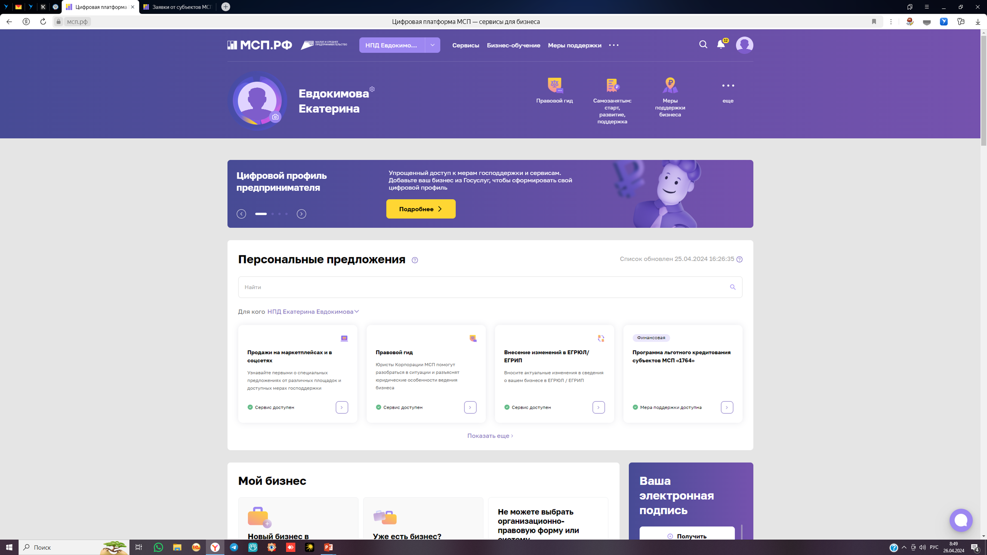
На экране отражается главная страница – вверху нужно убедится что вы вошли как НПД или ИП или ЮЛ.
Переходим в раздел Меры поддержки

Slide 3
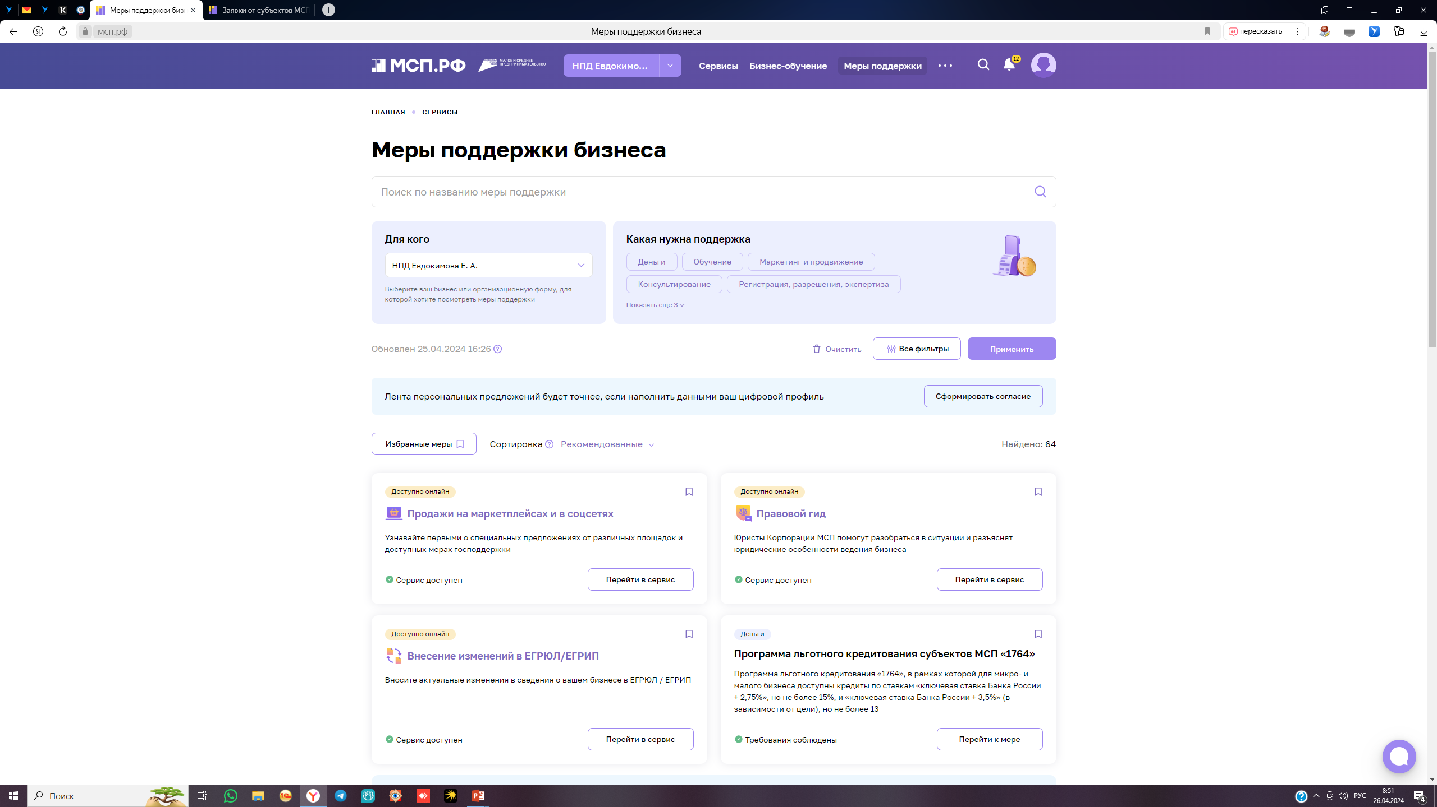
Удостоверяемся в качестве кого вы подаете заявку на консультацию
Выберите меру поддержки - консультирование
Убедитесь, что информация
обновлена

Slide 4
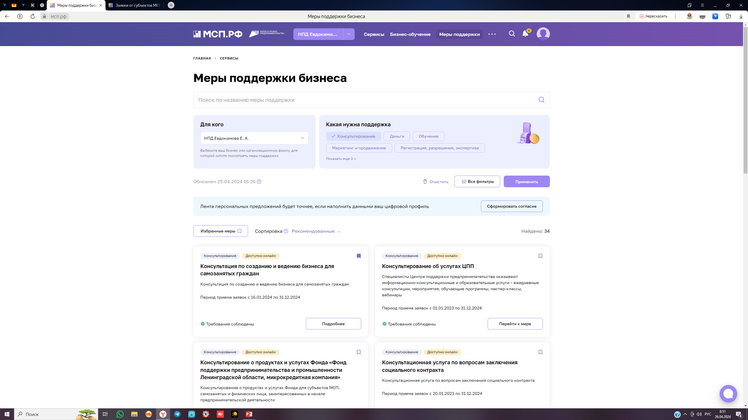
Выберите услугу:
«Консультация по созданию и ведению бизнеса……» - (для самозанятых)
«Консультация по вопросам осуществления предпринимательской деятельности» - для ИП и ООО
Нажмите «Подробнее»

Slide 5
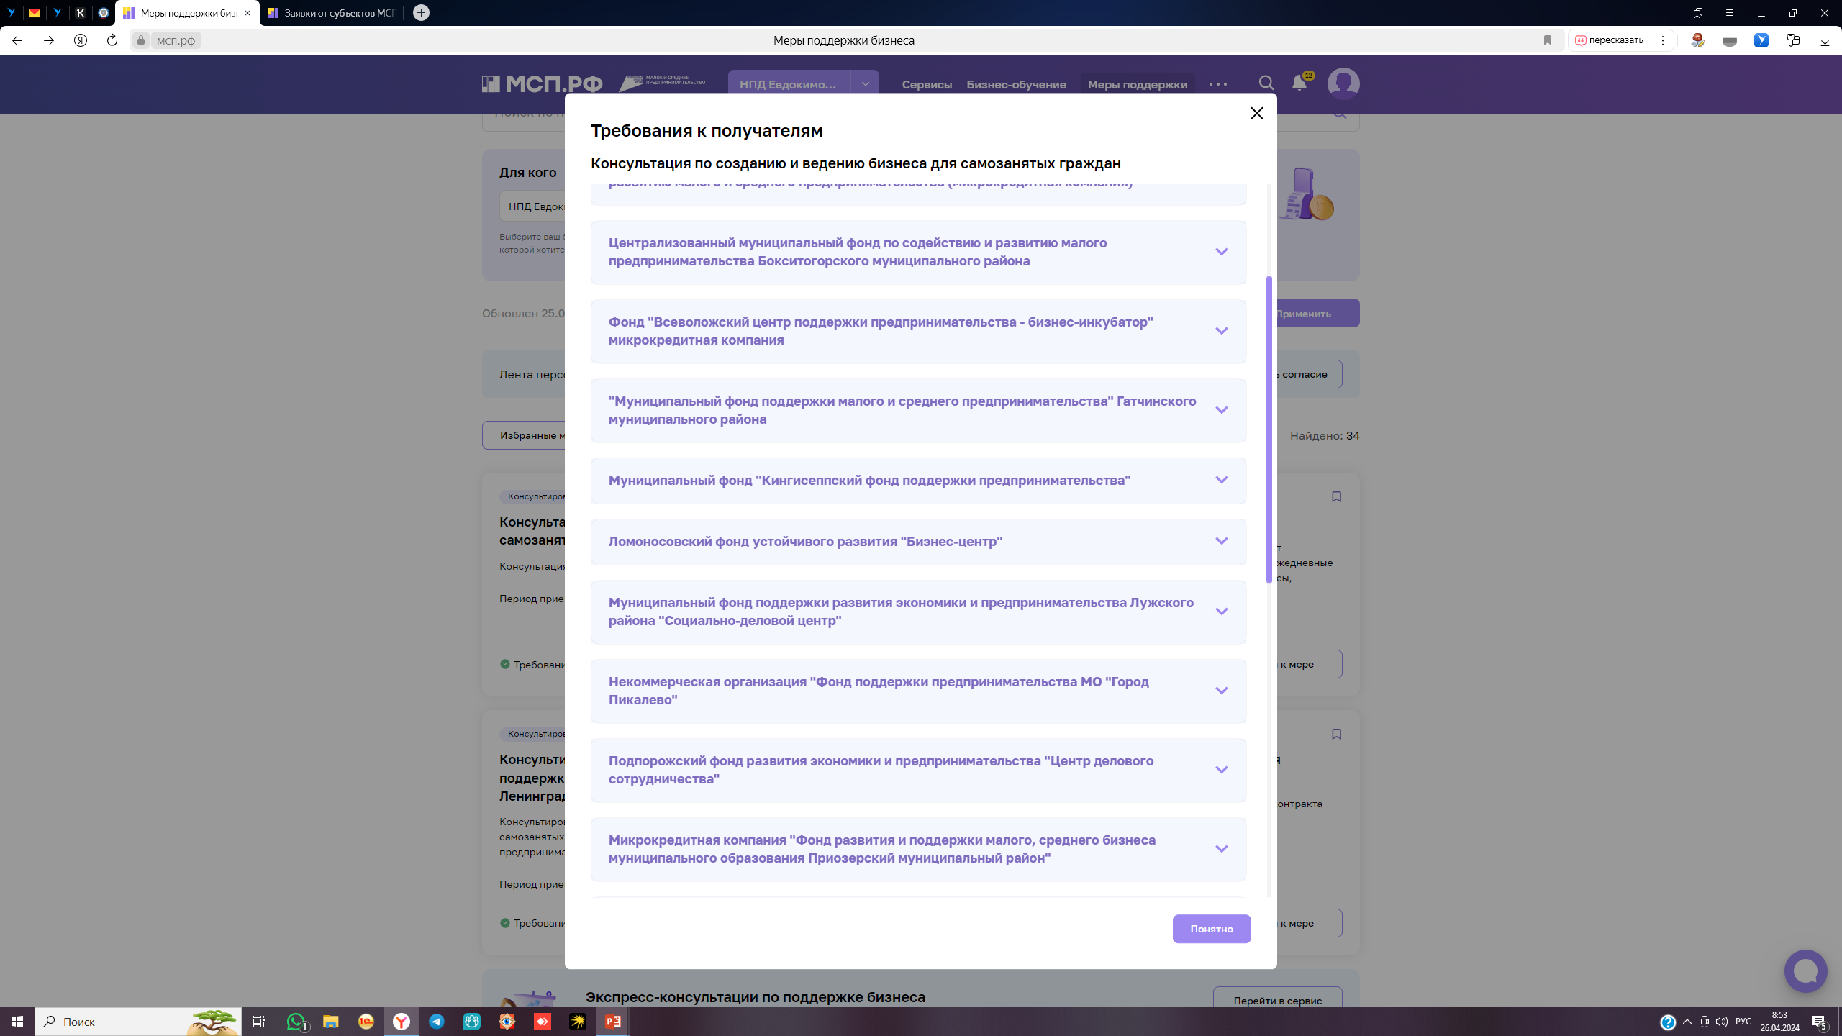
В открывшемся окне выберите наш Фонд

Slide 6
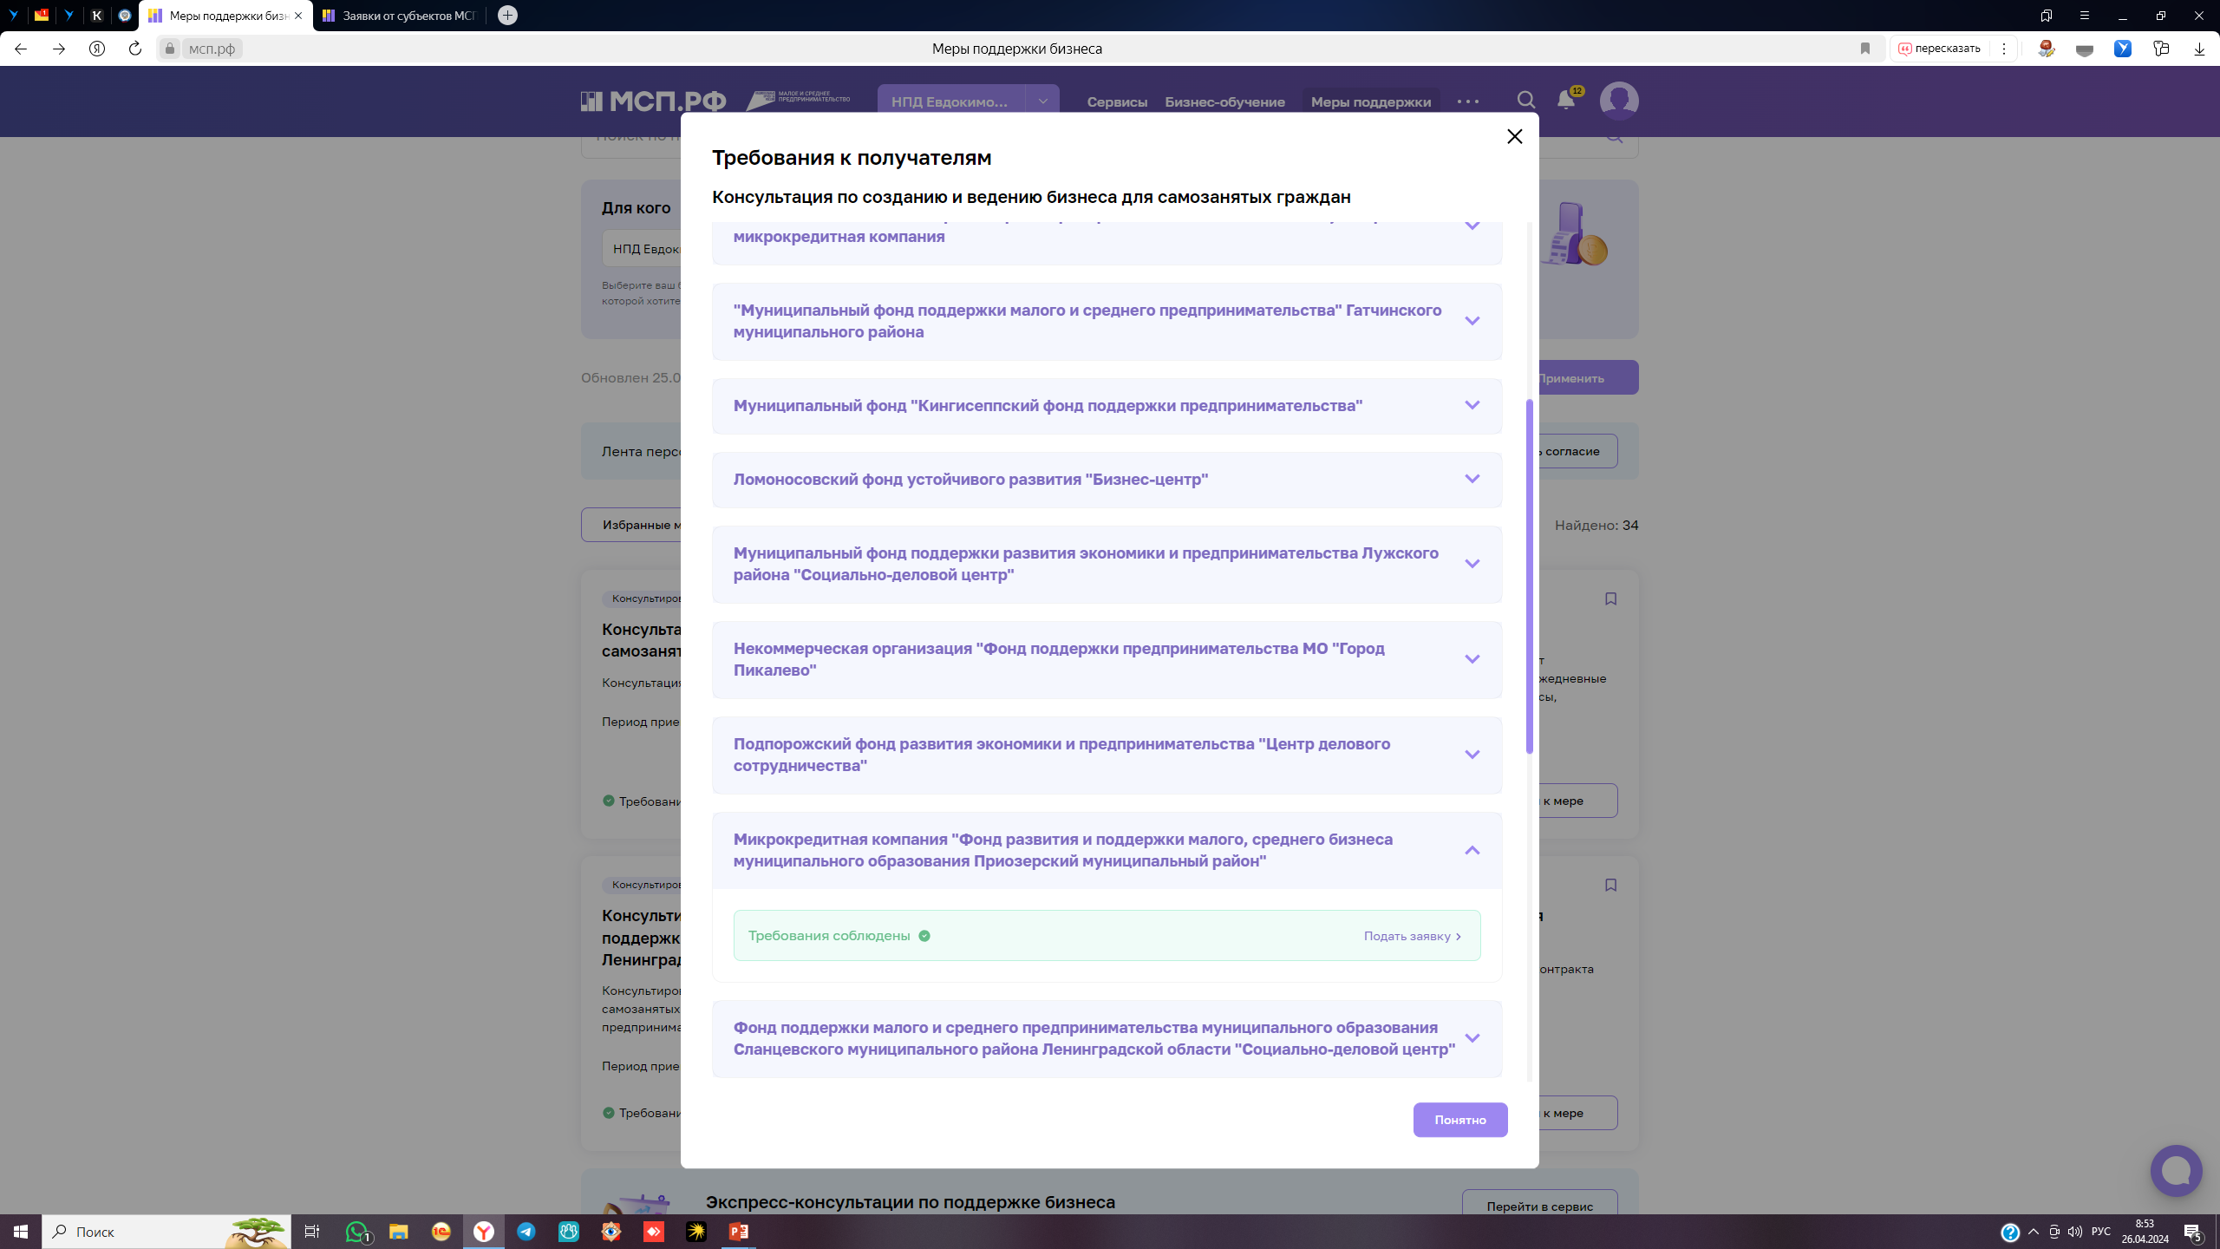
Убедитесь, что все требования соблюдены
Нажмите
«Подать заявку»

Slide 7
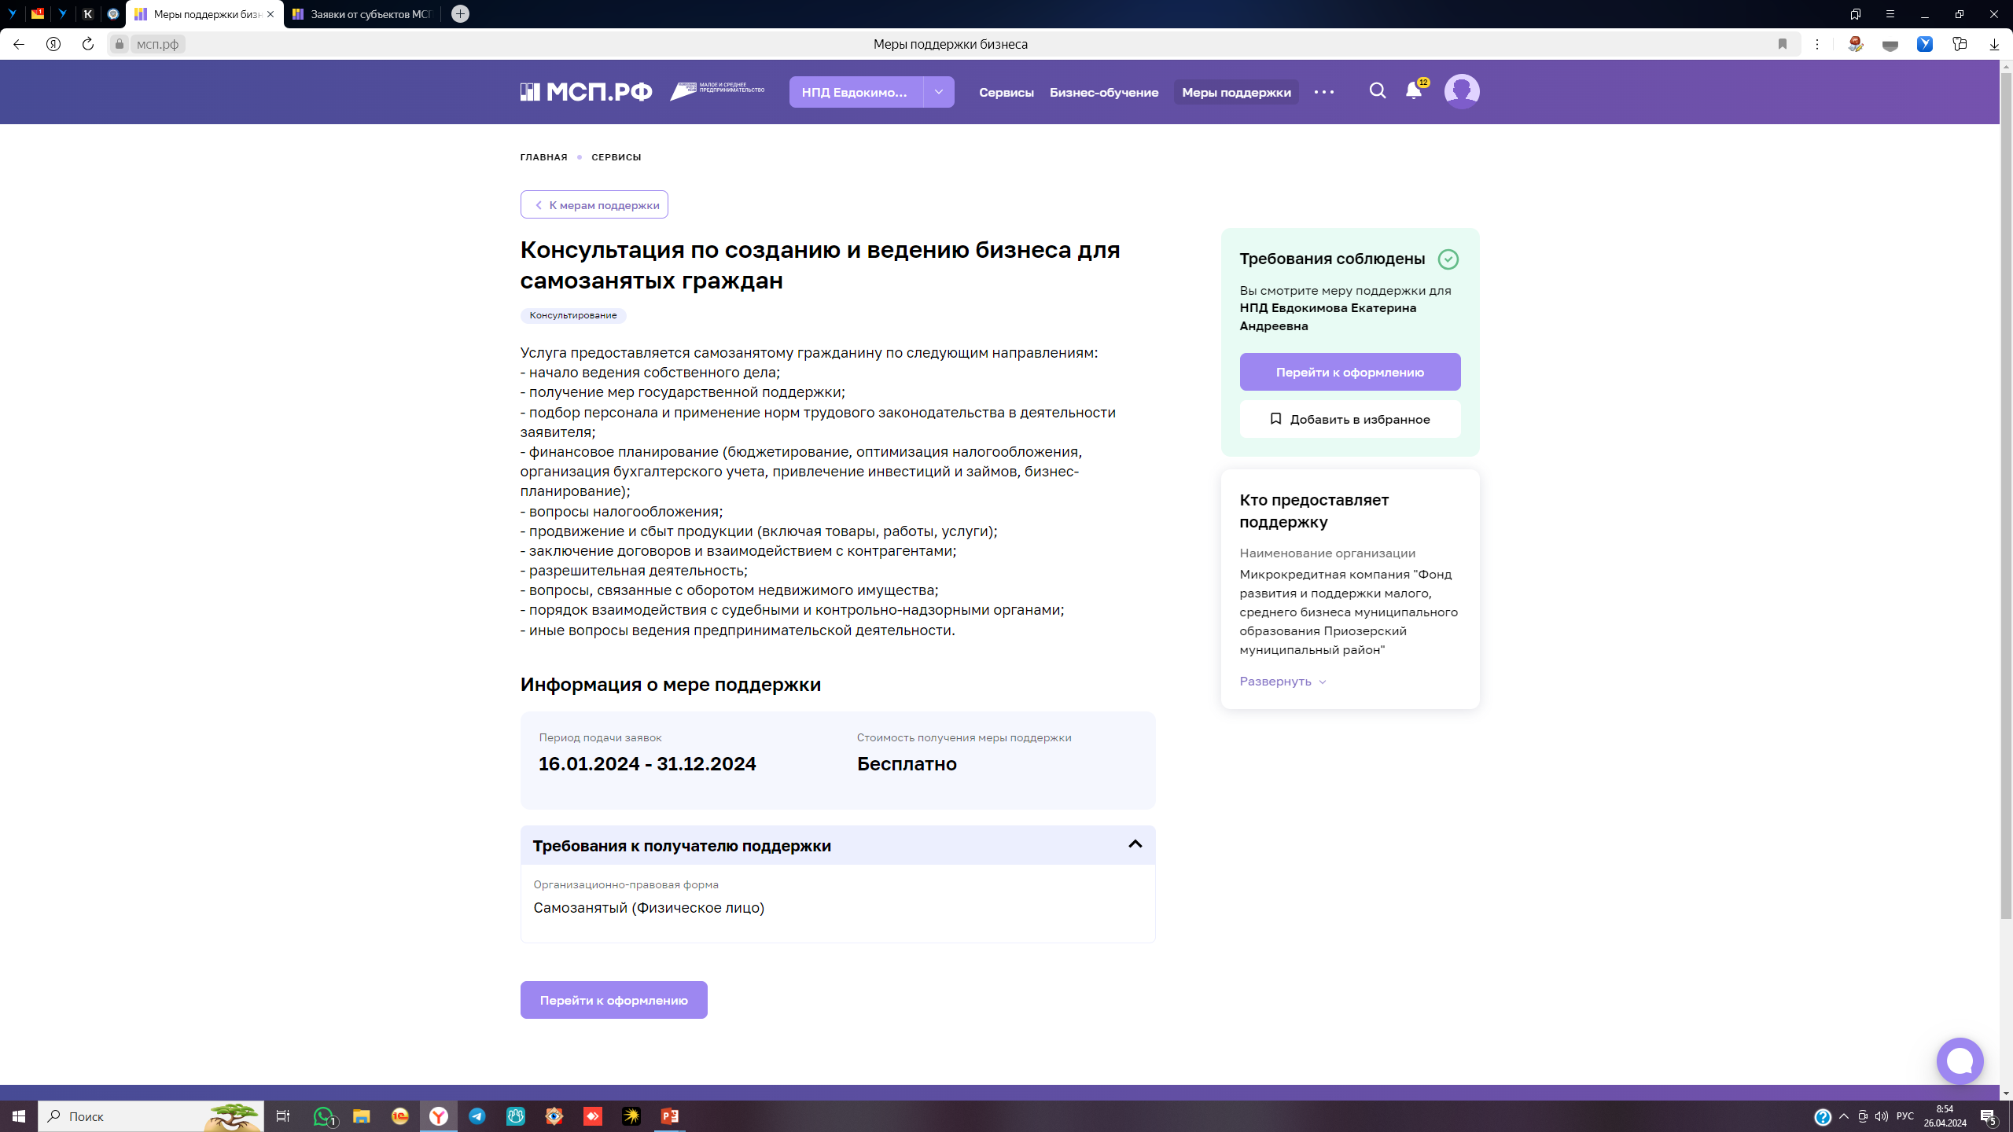
Перепроверьте, что предоставляет поддержку именно наш Фонд
Нажмите
«перейти к оформлению»

Slide 8
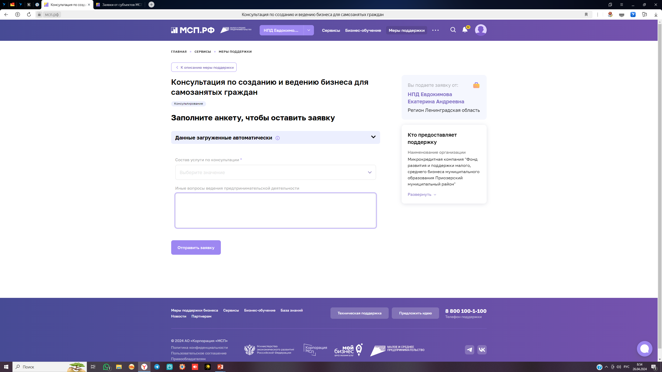
Выберите тему
вашего вопроса
Напишите Ваш вопрос
Отправьте заявку

